Slide 1
Digitalni medicinski karton
Dumanović Vadimir 47/2022

Slide 2
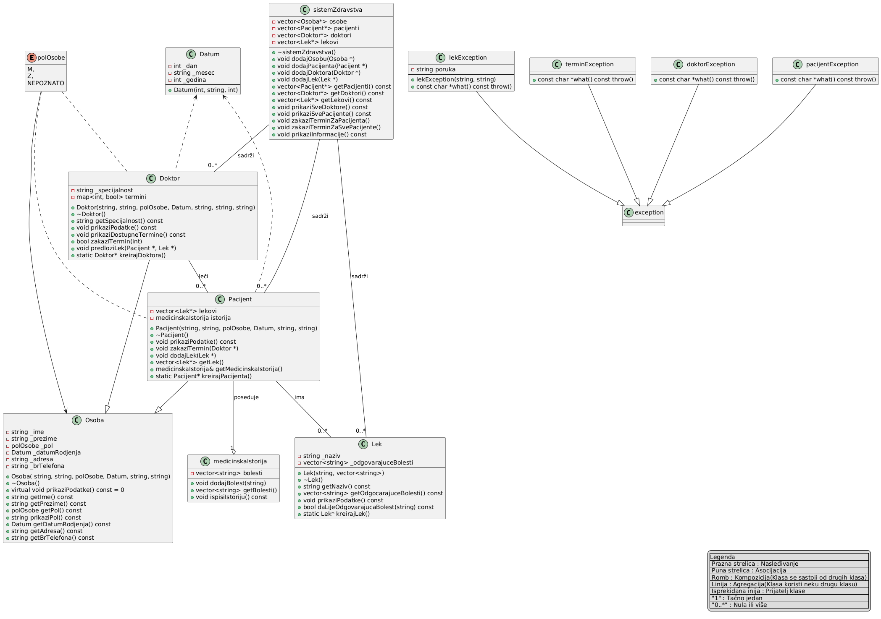

Slide 3
Program omogućava da korisnik, koji rukuje programom, ima sledeće opcije:
Dodavanje pacijenta
Dodavanje doktora
Dodavanje leka
Zakazivanje termina za određenog pacijenta
Zakazivanje termina za svakog pacijenta
Prikazivanje informacija o zdravstvenom sistemu
Izlaz iz programa

Slide 4
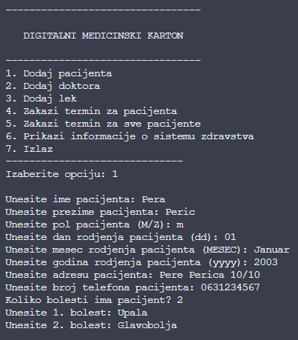
Dodavanje pacijenata:

Slide 5
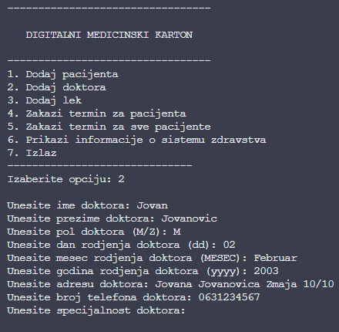
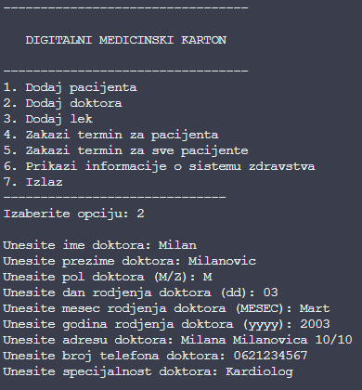
Dodavanje doktora

Slide 6
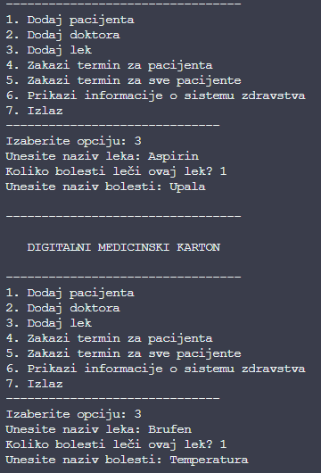
Dodavanje leka

Slide 7
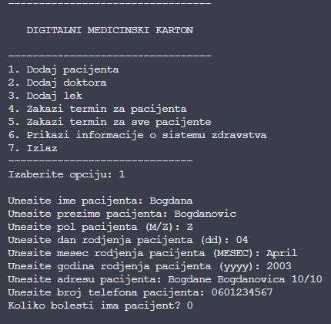
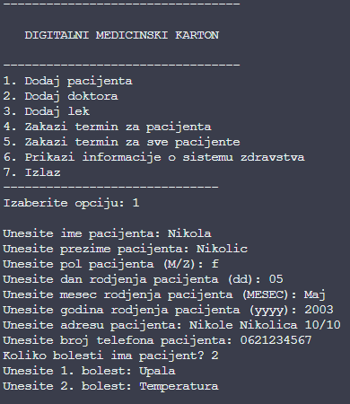
Dodata su dva nova pacijenta radi sledeće opcije:

Slide 8
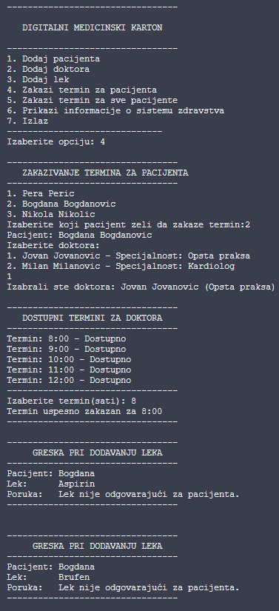
Zakazivanje termina za odredjenog pacijenta

Slide 9
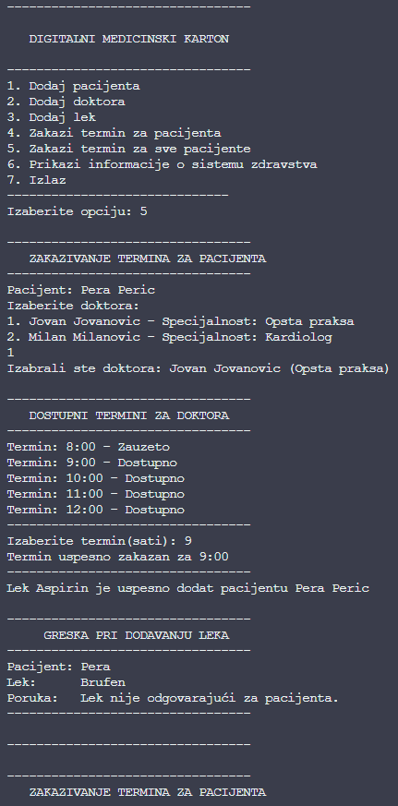
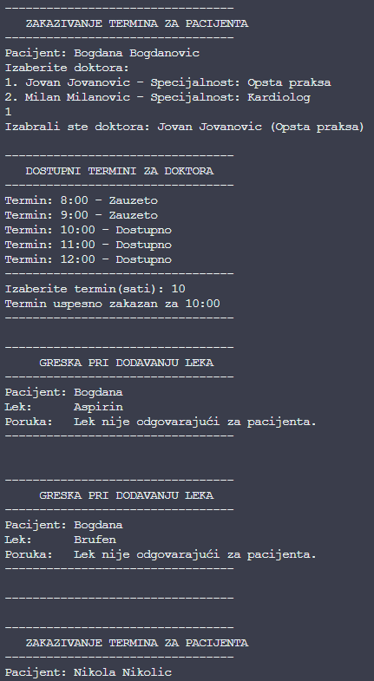
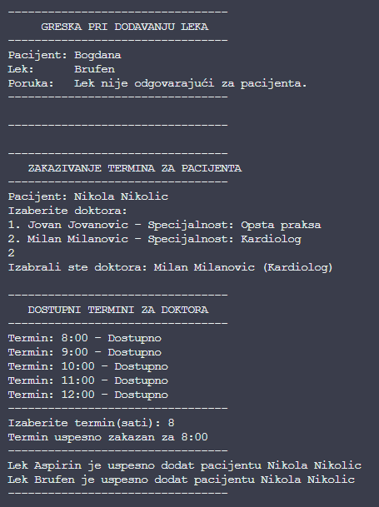
Zakazivanje termina za sve pacijente u sistemu

Slide 10
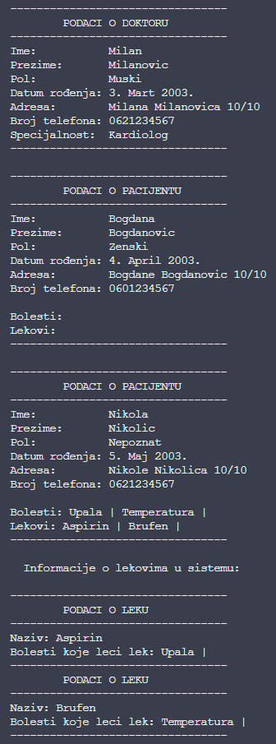
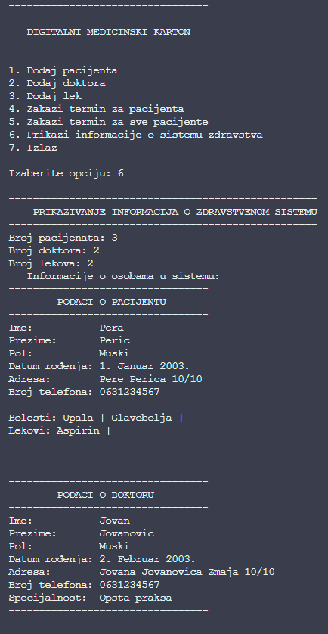
Prikazivanje informacija o zdravstvenom sistemu

Slide 11
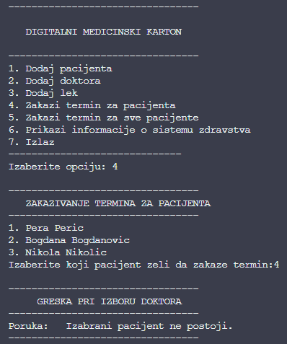
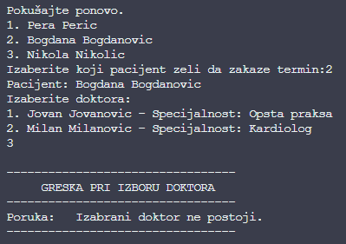
pacijentException:
doktorException:

Slide 12
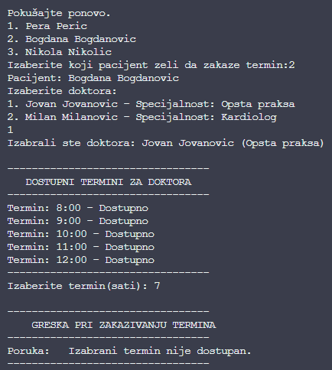
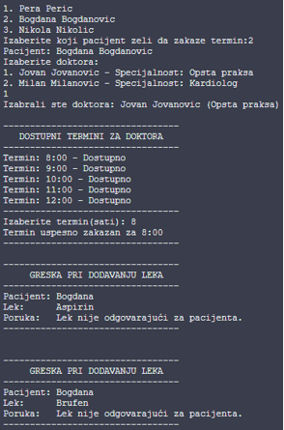
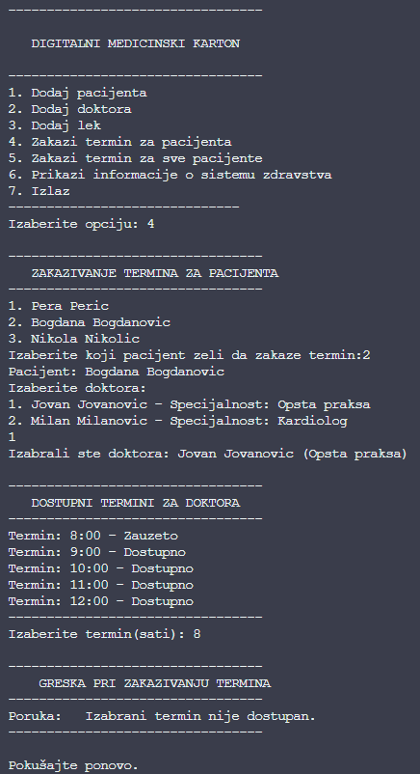
lekException:
terminException:

